Slide 1
微信公众平台开发
第11章 基于LBS位置服务的微信应用

Slide 2
内容概述
  基于LBS位置服务常见应用
  GeoHash经纬度转换算法
  设计查找附近冲充电桩应用
  开发查找附近冲充电桩应用

Slide 3
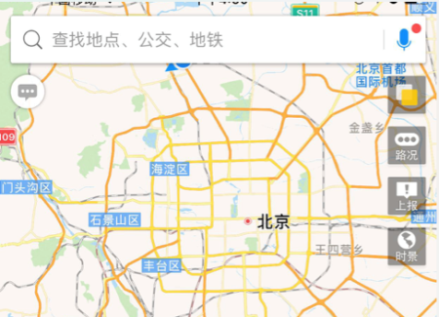
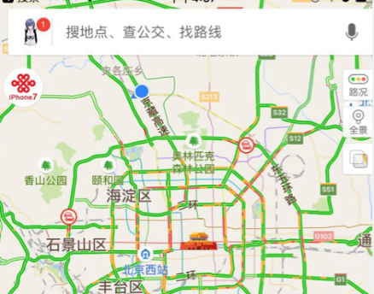
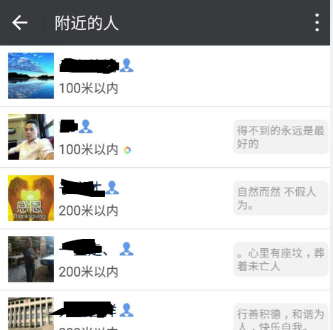
基于LBS位置服务常见应用
  1、生活类LBS应用

Slide 4
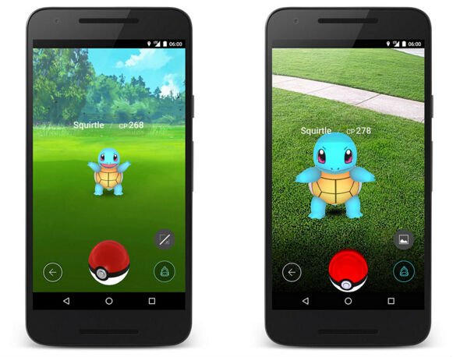
基于LBS位置服务常见应用
  2、娱乐类LBS应用

Slide 5
GeoHash经纬度转换算法
  1、开发LBS应用基本原理
我们了解到开发基于LBS的应用，首先要满足两点基本条件：
（1）获取用户所在的地理位置信息（经纬度）。
（2）获取其他用户所在的地理位置信息（经纬度）。
在程序设计中，以已经注册的地理位置信息列表中，找到当前位置距离n米内的信息为例，最简单的实现方法如下：
（1）每一条MySQL数据库表记录都要记录经度和维度两个字段。
（2）根据当前位置的经纬度信息和表记录中的每条经纬度进行进行距离计算。
（3）获得符合条件的结果集合。

Slide 6
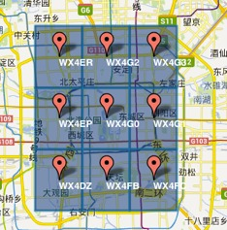
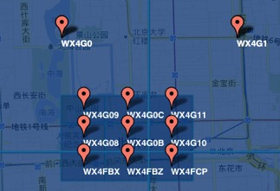
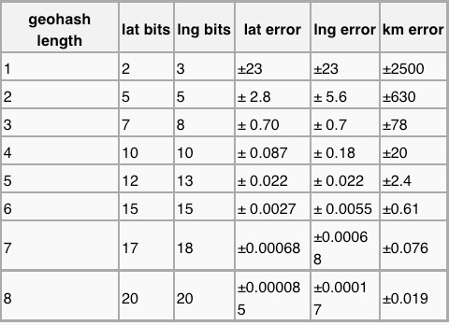
GeoHash经纬度转换算法
  2、GeoHash经纬度转换算法简介

Slide 7
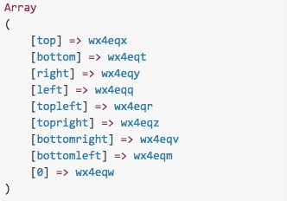
GeoHash经纬度转换算法
  3、在PHP中使用GeoHash
require_once('geohash.class.php');
$geohash = new Geohash;
//得到这点的hash值
$hash = $geohash->encode(39.98123848, 116.30683690);
//取前缀，前缀约长范围越小
$prefix = substr($hash, 0, 6);
//取出相邻八个区域
$neighbors = $geohash->neighbors($prefix);
array_push($neighbors, $prefix);
print_r($neighbors);

Slide 8
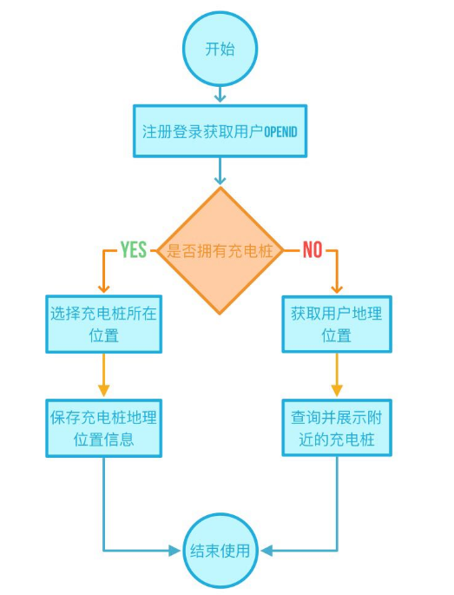
设计查找附近冲充电桩应用
1、程序设计

Slide 9
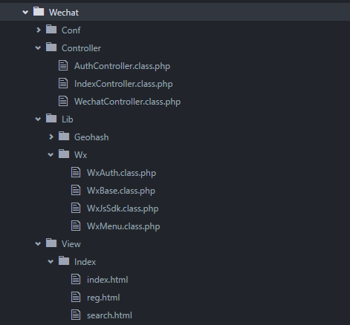
设计查找附近冲充电桩应用
2、项目搭建

Slide 10
设计查找附近冲充电桩应用
3、数据库结构设计
字段名 | 类型 | 说明
openid | varchar(100) | 微信用户唯一标识
language | varchar(20) | 获取信息语言类型
city | varchar(50) | 城市
province | varchar(50) | 省份
country | varchar(60) | 国别
headimgurl | varchar(255) | 微信头像地址
字段名 | 类型 | 说明
id | int(4) | 主键自增长
openid | int(10) | 外键与member表openid字段关联
address | text | 地址信息
lat | varchar(100) | 纬度
lng | varchar(100) | 经度
geohash | varchar(50) | GeoHash转换后的地址字符串
status | tinyint(4) | 记录状态，1：正常，0：禁用，-1：删除
create_time | int(10) | 创建时间，时间戳
update_time | int(10) | 更新时间，时间戳

Slide 11
开发查找附近冲充电桩应用
1、 首页
应用首页提供两个功能的入口，如下：
用户登录判断：根据OpenID判断用户是否已经注册或登录。
模块入口：提供检索和注册两个模块的入口。

Slide 12
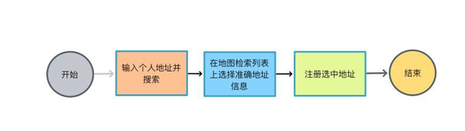
开发查找附近冲充电桩应用
2、地理位置信息注册页
为了实现用户信息的准确检索和经纬度的转化，这里引入腾讯地图JS-API。使用其提供的接口可以十分方便的实现以下功能：
接收用户提供的地址信息。
在地图上展示符合用户输入地址信息的地理位置。
获取地理位置的详细信息，如经纬度等。

Slide 13
开发查找附近冲充电桩应用
3、获取地理位置信息并存储
qq.maps.event.addListener(marker, 'click', function() {
infoWin.open();
show_address = pois[n].address;
lat = pois[n].latLng.lat; // 获取当前位置的经度
lng = pois[n].latLng.lng; // 获取当前位置的纬度
if(pois[n].address == undefined)
{
show_address = $('#keyword').val();
}
// 以弹窗的方式展示当前选中的位置信息
infoWin.setContent(
'<div style="width:280px;min-height:20px;">选中地址：'+show_address+'</div>'
);
infoWin.setPosition(pois[n].latLng);
$('#infoDiv').html("<div class='div_base'>所选地址：<p>"+show_address+"</p></div><div class='div_base'><a href='javascript:;' class='weui_btn weui_btn_primary' onclick='post_data()'>确定注册此位置</a></div>");
});

Slide 14
开发查找附近冲充电桩应用
4、充电桩信息检索页
// 查找周围的充电桩
public function search()
{
import('@.Lib.Wx.WxJsSdk');
$jssdk = new \WxJsSdk(APP_ID, APP_SECRET); // 实例化对象
$signPackage = $jssdk->GetSignPackage(); // 获取wx验证参数
$this->assign('signPackage' , $signPackage); // 变量置换
$this->display();
}

